Slide 1
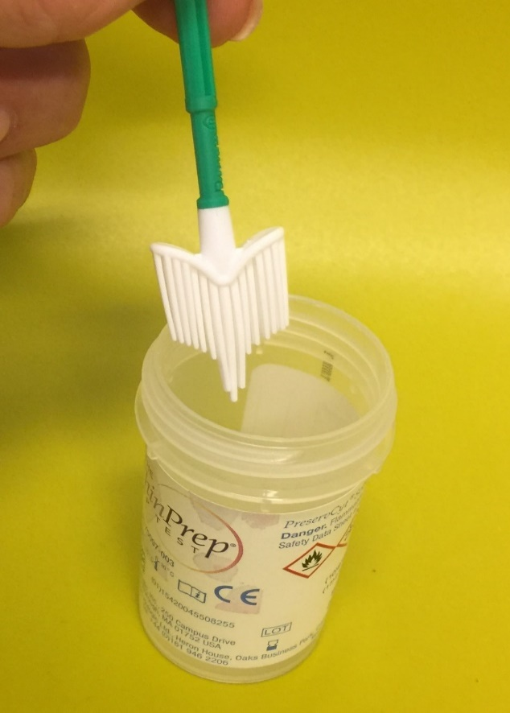
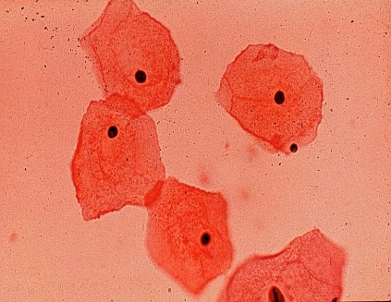
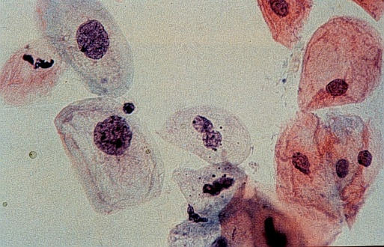
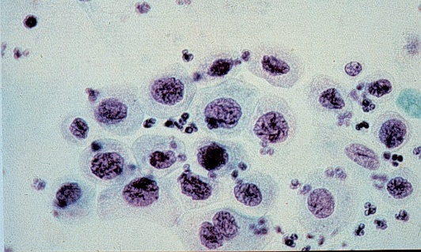
#sjekkdeg 2018-20 ved KK; kva fann vi?
Emilie Forså
Malene Nesse Universitet i Bergen
efo030@uib.no
ruy008@uib.no
Lågterskel sjølvhenvist cervixscreeningtilbod vart i hovudsak nytta av kvinner i tråd med retningslinjene til Livmorhalsprogrammet mhp alder og tid sidan forrige prøve. Koniseringsrate på 2% samsvarer med den norske screeningpopulasjonen (1).
ASC-US
Tabell 2: Biopsiresultat frå kolposkopi. CIN2+CIN3 (6 kvinner, 2%) blei konisert.
ABSTRAKT
Sidan 2018 har KK arrangert ein årleg ettermiddagspoliklinikk der kvinner kan få tatt cervixprøve gratis utan henvisning.
Målet med studien var å karakterisere desse kvinnene og utfall av screening. Materiale og metode
Ein retrospekt kohortstudie med journalgjennomgang av kvinnene frå #sjekkdeg 2018-2020 ved KK.
Biopsiresultat | Tal n (%)
Normal | 4 (24)
CIN1 | 3 (18)
CIN2 | 2 (12)
CIN3 | 4 (24)
Inflammasjon | 4 (24)
Total | 17
Normal cyt/HPV ASC-US/LSIL/HPV-andre HSIL/HPV16/18/CIN3 Konisert
n = 262 Ktr fastlege n = 17 Ktr KK n= 16 n = 6
299 påmelde
4 tok ikkje prøve
295 tok prøve
Følgde ikkje screeningalgoritme:
31 <3 år sidan forrige
normale prøve
15 <25 år
Tabell 1: Fordeling av prøvetypar
og prøveresultat
INTERESSANTE FUNN
Medisinarstudent hadde ikkje høgre andel suboptimale prøvar enn meir erfarne prøvetakarar (p=0,572).
Screeningintervall: kvinner som aldri hadde tatt prøve før og kvinner med <3 år sidan forrige prøve hadde høgst andel unormal prøve under #sjekkdeg (p=0,006).
Resultat av forrige prøve: kvinner med unormal forrige prøve hadde høgst andel unormal prøve under #sjekkdeg (p<0,001).
249 =
Screening-
populasjon
Tid sidan forrige prøve:
Aldri tatt: 23 (9%)
<3 år, men unormal forrige: 8 (3%)
3 år: 97 (39%)
>3 år: 121 (48%)
Prøvesvar #sjekkdeg 2018-2020 | Tal n (%)
Negativ HPV (kun tatt HPV) | 186 (63)
Normal cyt (kun tatt cyt) | 59 (20)
Negativ HPV + normal cyt | 17 (6)
Positiv HPV + unormal cyt | 12 (4)
Negativ HPV + unormal cyt | 9 (3)
Normal cyt + positiv HPV | 6 (2)
Unormal cyt (kun tatt cyt) | 4 (1)
Positiv HPV (kun tatt HPV) | 2 (1)
Resultat
295 kvinner fekk tatt prøve under #sjekkdeg
188 HPV-test, 63 cervixcytologi, 44 cervixcytologi + HPV-test.
Screeningintervall blant alle 295: <3 år: 39, 3 år: 98, >3 år: 122, aldri tatt: 36
46 kvinner (16%) fekk tatt prøve for tidleg iflg retningslinjene til Livmorhalsprogrammet
15 var <25 år, 31 hadde <3 år sidan forrige normale prøve
33 (11%) hadde unormale prøvesvar →16 fekk utredning hos KK → 6 vart konisert
REFERANSAR
1: :Kreftregisteret. Årsrapport 2021, screeningaktivitet og resultater fra livmorhalsprogrammet [Rapport]. Kreftregisteret.no: Kreftregisteret; 2022 [updated 22.08.2022. Available from: https://www.kreftregisteret.no/globalassets/livmorhalsprogrammet/rapporter/arsrapport-lp/arsrapport2021_final.pdf.
TAKK TIL
Takk til seksjonsoverlege Maria Ravnefjell ved Avdeling for patologi ved HUS for bidrag til skildring av analysemetodane ved HUS for HPV- og cytologiprøvar.
Vi vil også takke vår hovudveileiar, Jone Trovik, for god rettleiing og inspirerande innspel undervegs i prosessen med dette prosjektet.
.

